Slide 1
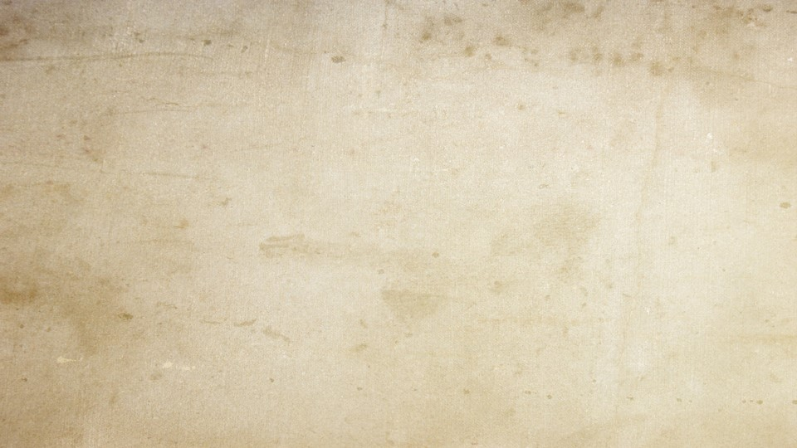


Slide 2

Espelho, Espelho Meu
Maria do Rosário Bessas

Slide 3
Hoje me senti tristonha diante do espelho.
De repente, me deixei levar pela opressão mesquinha
que arrasta a maioria das pessoas,
principalmente as mulheres:
a obsessão do corpo bonito,
da silhueta definida, dos rótulos que nos
massacram diante de estereótipos criados
por nós mesmos, em nossa santa ignorância.

Slide 4
Já não nos damos o direito de viver a plenitude
das delícias da vida. E então comecei a analisar o que
tem nos consumido por dentro ultimamente.
Comer tem gosto de culpa, nos martiriza
com o pesadelo da balança dominadora dos nossos
quilinhos a mais. Já não podemos nos deixar levar
pelo sabor daquilo que os dá prazer à mesa,
porque fora dela olhos acusadores irão nos
marginalizar se em excesso de peso.

Slide 5

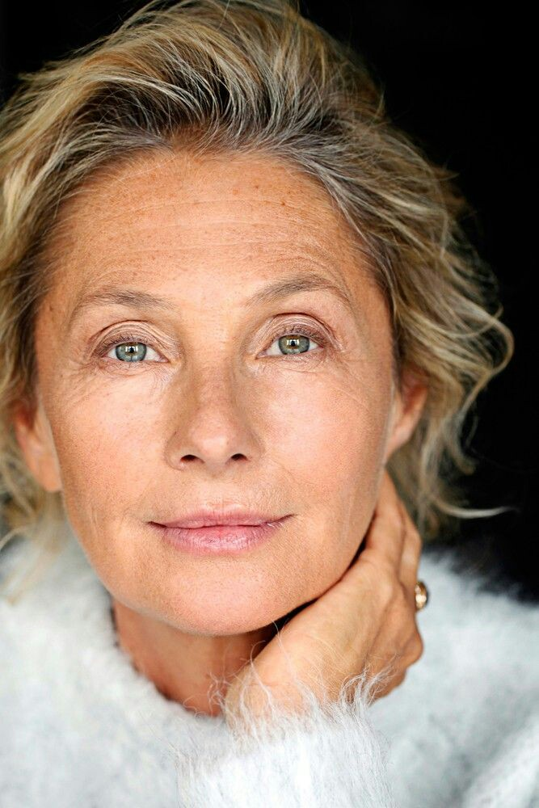
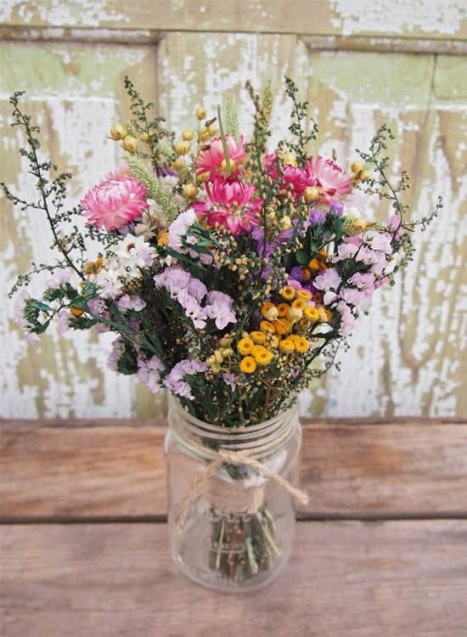

Slide 6
Com a facilidade de informações que dispomos,
cozinhar virou moda e atração,
mas comer é proibitivo nos nossos
falsos conceitos de viver.
Nunca em tempo algum houve
tanto incentivo e facilidade
para correr este vasto mundo, conhecer e desfrutar
as suas maravilhas.

Slide 7
Mas quanto maiores são as possibilidades
de acesso, menores as oportunidades, pois estamos
presos cada vez mais a um ou mais empregos que
nos sugam, nos segregam e nos afastam da liberdade
de ir e vir enquanto podemos...
Quando chega a hora de parar, já é tarde,
o tempo passou depressa e nos deixou de joelhos fracos,
de olhar vazio e sem vontade de vibrar.

Slide 8
Descobrimos que trabalhamos uma vida inteira para
aprendermos a ser cada vez mais deprimidos.
Chega a hora em que a vida começa a dobrar a esquina e
nela a gente se encontra com a sombra
da angústia de não ter vivido como queríamos,
de termos renunciado a tanto por tão pouco e não
termos sabido viver. Muitas vezes engolimos a culpa
de termos sufocado nossos sonhos para viver a realidade
de quem às vezes nem mereceu.

Slide 9



Slide 10
Ou talvez tenhamos vivido tempo demais em ilusões
inúteis, com sonhos tolos que não deram em nada,
ao invés de viver intensamente os pequenos momentos
da vida. Momentos como esses que a gente sufoca
em nome de um corpo mais magro, de um rosto
mais jovem, de um sorriso mais franco que a gente
busca e não encontra. O espelho nos dá o recado
todo dia que somos o que somos, mas só enxergamos
aquilo que os outros querem que sejamos.

Slide 11
Jurei parar de me culpar pelos meus quilinhos
a mais, pelas rugas que insistem em me desafiar,
pelos fios brancos que tento esconder...
Quero me dar o luxo de envelhecer com dignidade,
sem ser dependente dessa beleza padronizada,
botoxizada, artificial e modeladora que nos seduz com
a promessa de rejuvenescimento.

Slide 12
Eu quero viver a plenitude daquilo que eu
considero que vale a pena:
saborear o que me dá prazer enquanto tenho forças
para curtir a vida. O espelho tem que aprender
a ver a beleza de outro ângulo, preferencialmente,
o interior... Ele e milhares de pessoas.
Maria do Rosario Bessas

Slide 13
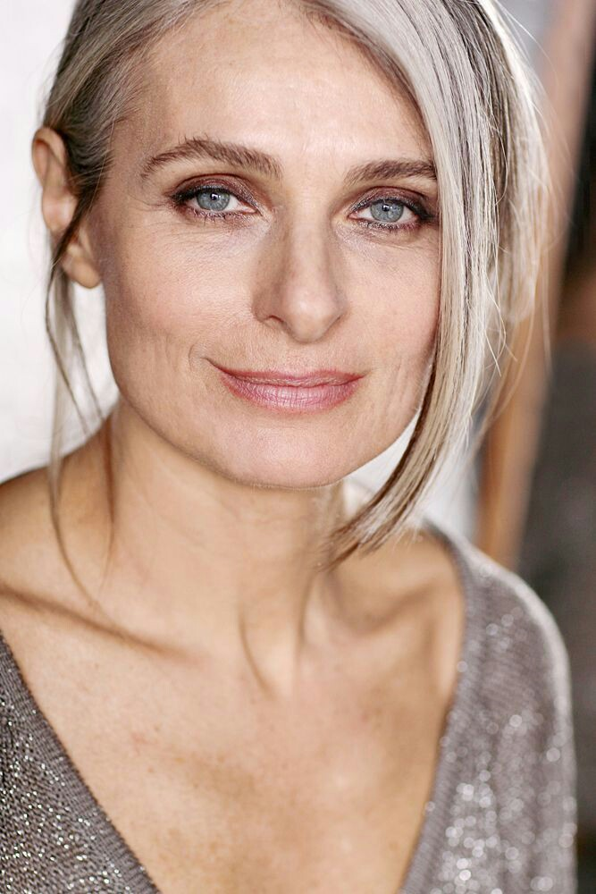
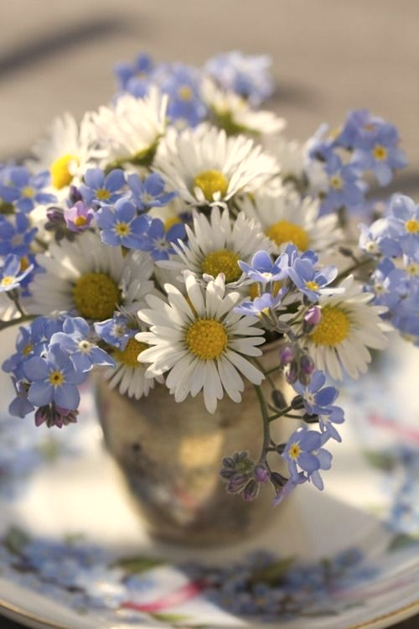

Slide 14
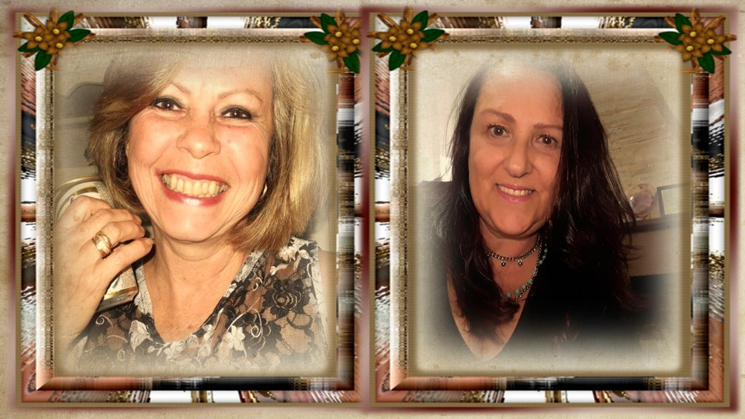
Maria do Rosário Bessas
Cléo Menegatt

Slide 15
Imagens: Internet e Acervo Pessoal
Texto: Maria do Rosário Bessas (Crônica)
Música: One Day We Had Today (Piano)
http://www.sergrasan.com.br/cleoslides
Canal no Youtube:
http://www.youtube.com/c/CleoniceMenegattGoelzer
Criação, Formatação e Edição:
Cléo Menegatt
cmenegatt2016@gmail.com

